Slide 1
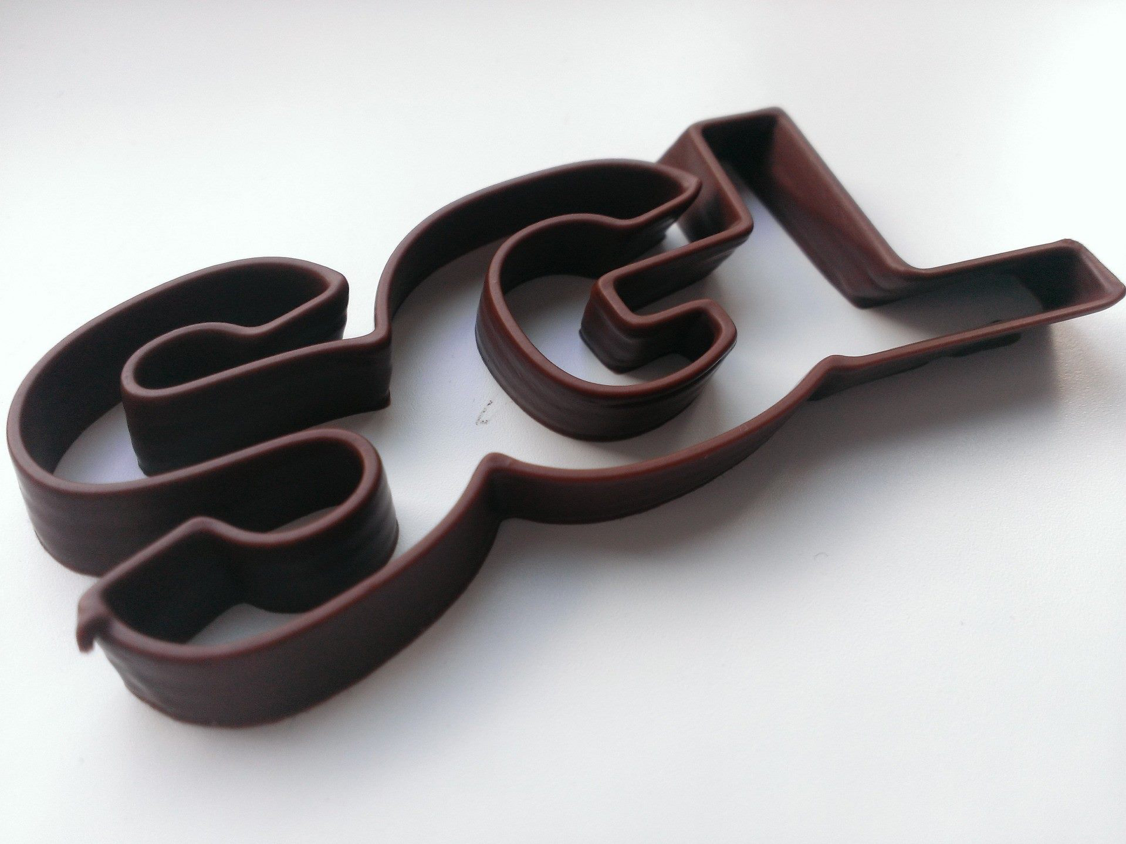
3DFP, a device of choice inside the smart kitchen experience to improve the culinary practice for nutrition and pleasure.
Dr Dorothée Goffin
SMART GASTRONOMY LAB

Slide 2
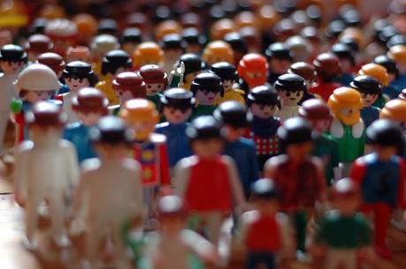
Problem:
FEED THE WORLD!
9,5 billions (2050)

Slide 3
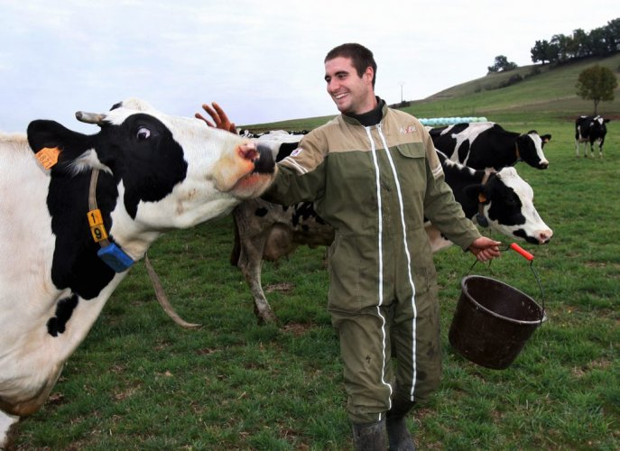
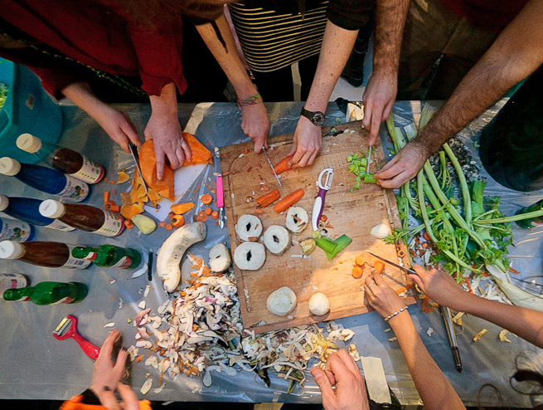
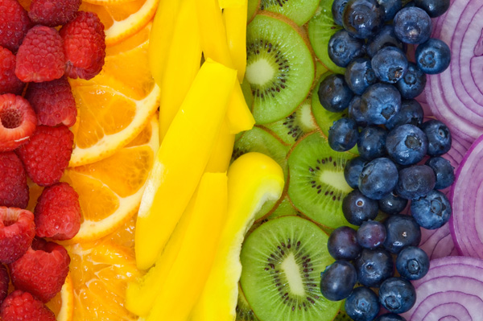
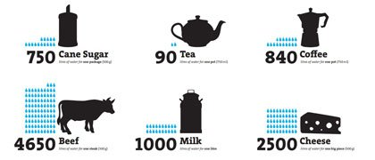
Notes:
Rural context, social aspects, nutrition and health, sustainability

Slide 4
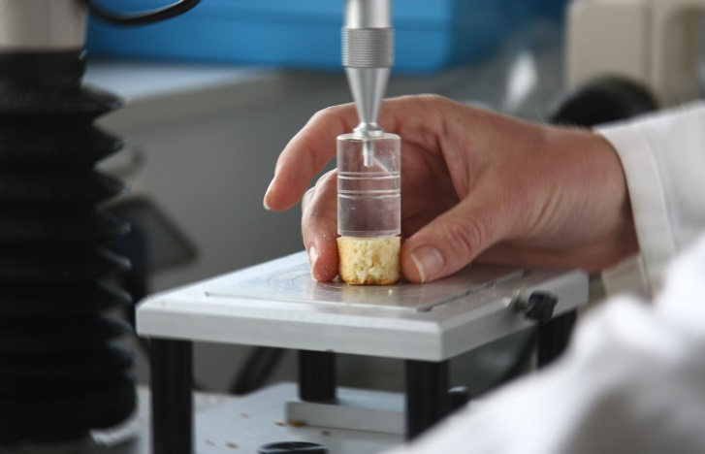
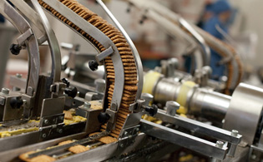

Slide 5
Revolution

Slide 6
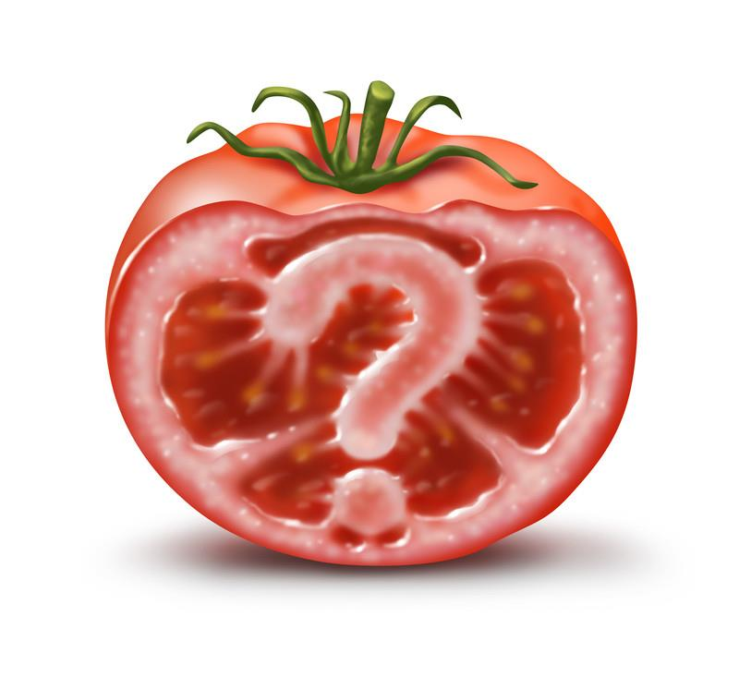
What the Future holds for our food

Slide 7
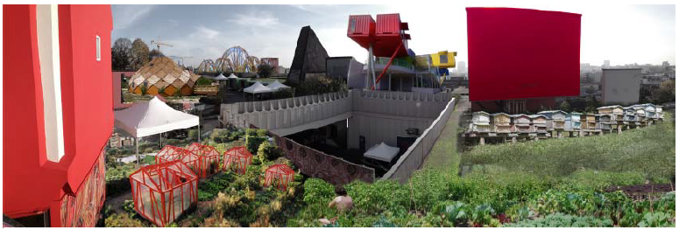
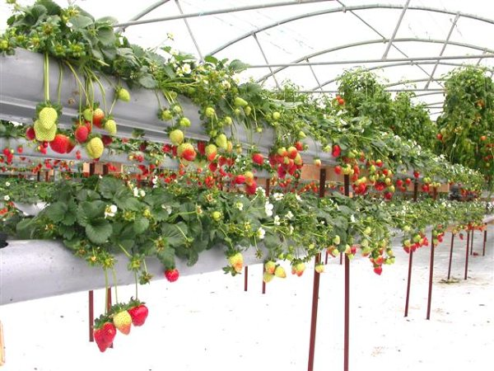
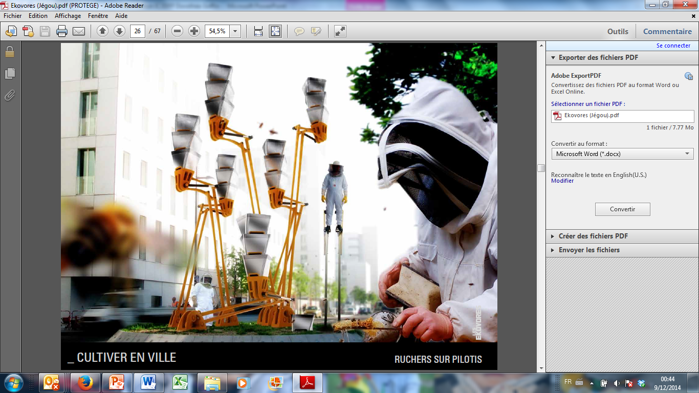
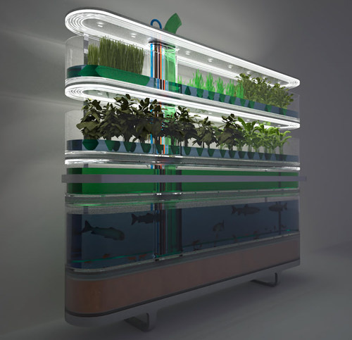
New ways to produce
Toits vivants ©
Phillips ©

Slide 8
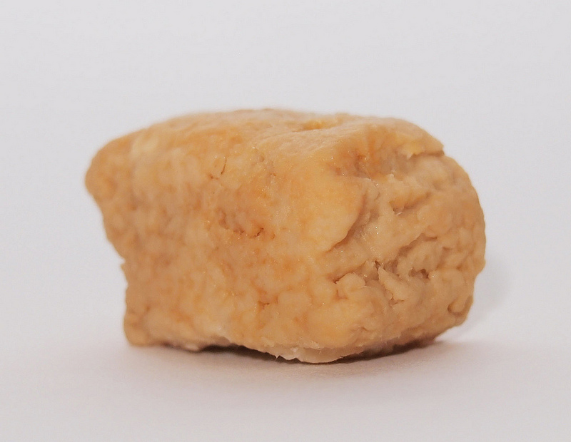
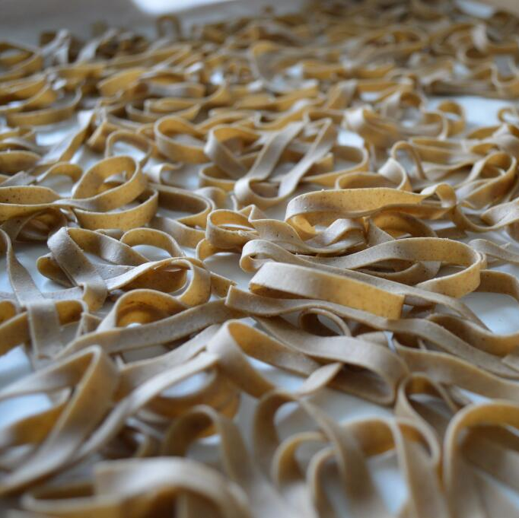
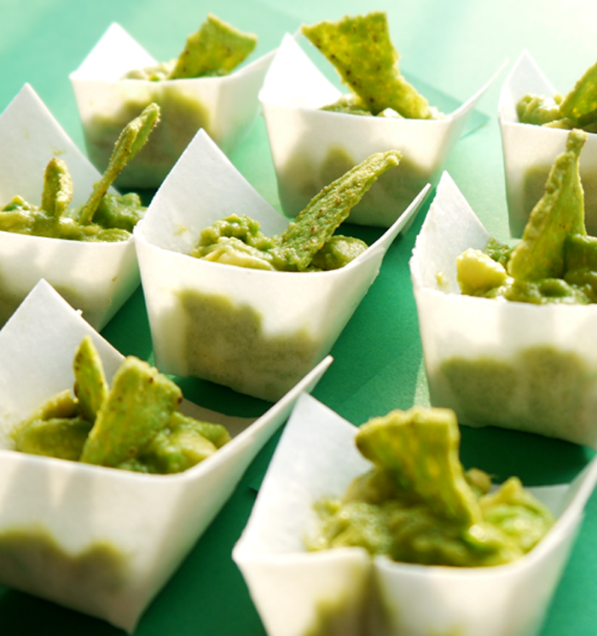
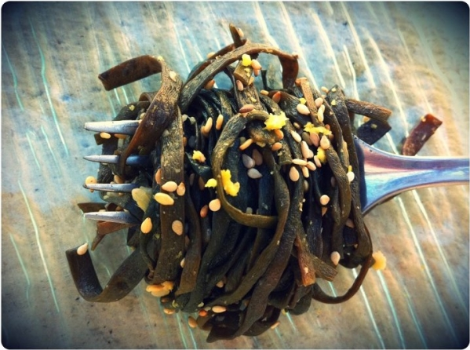
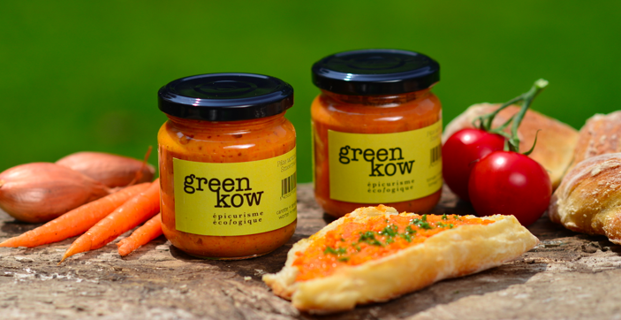
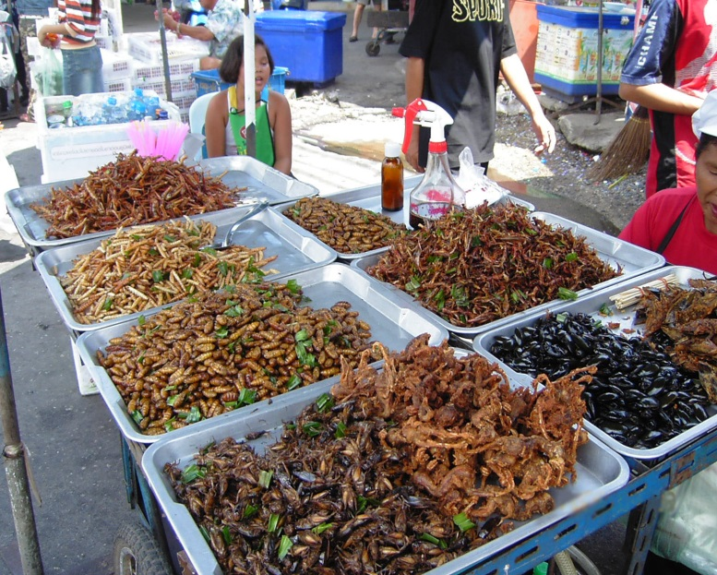
New ingredients

Slide 9
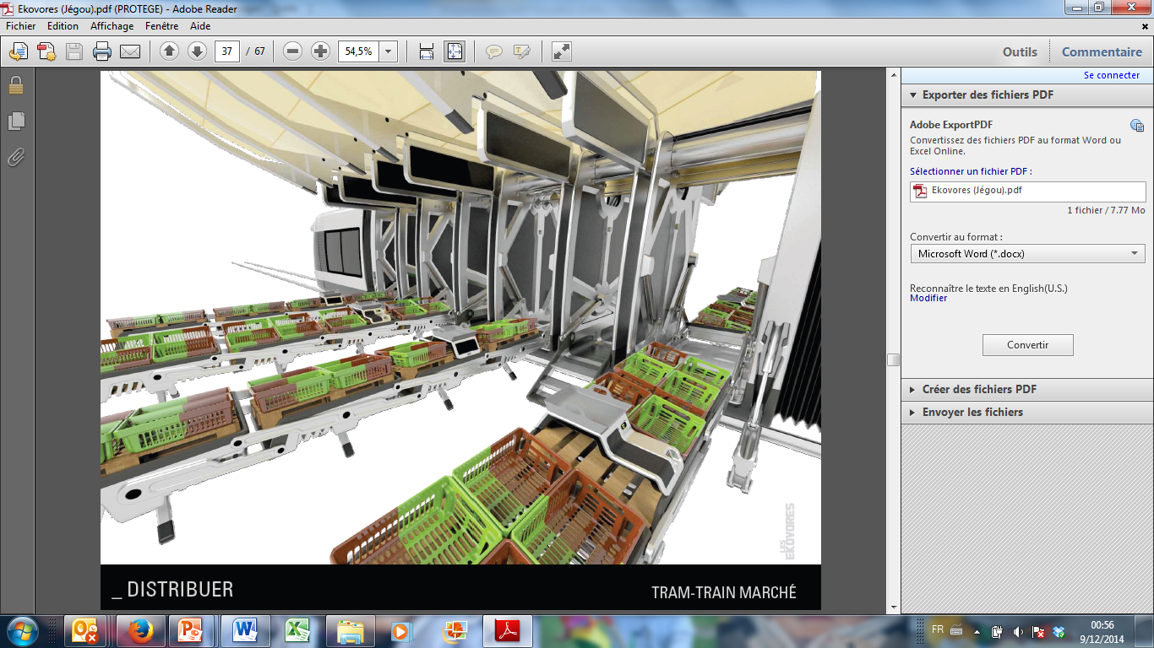
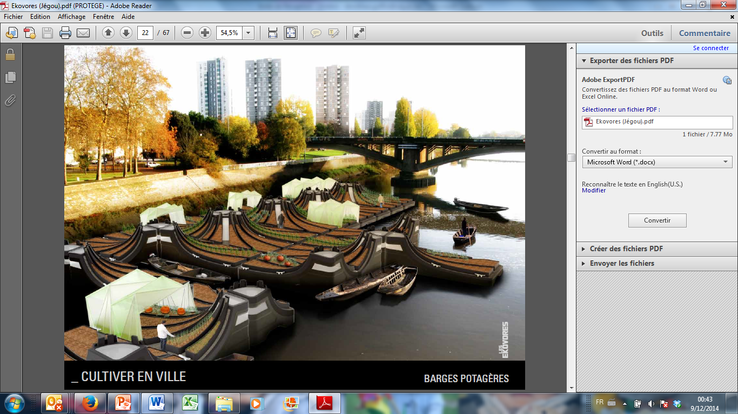
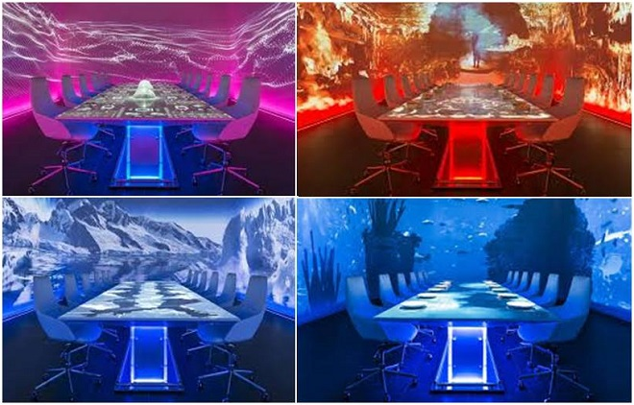
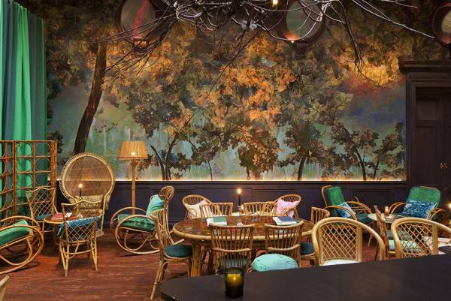
New ways to distribute & consume
The Glade

Slide 10
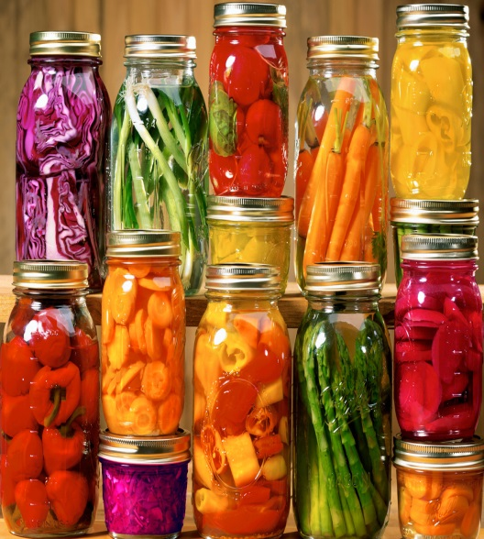
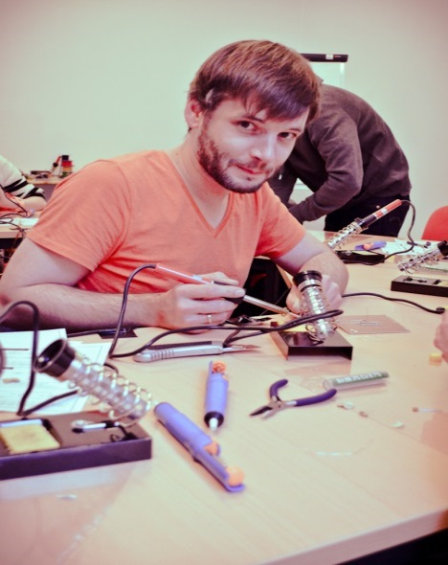
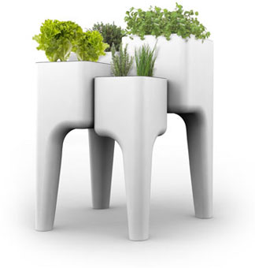
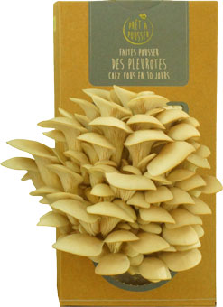
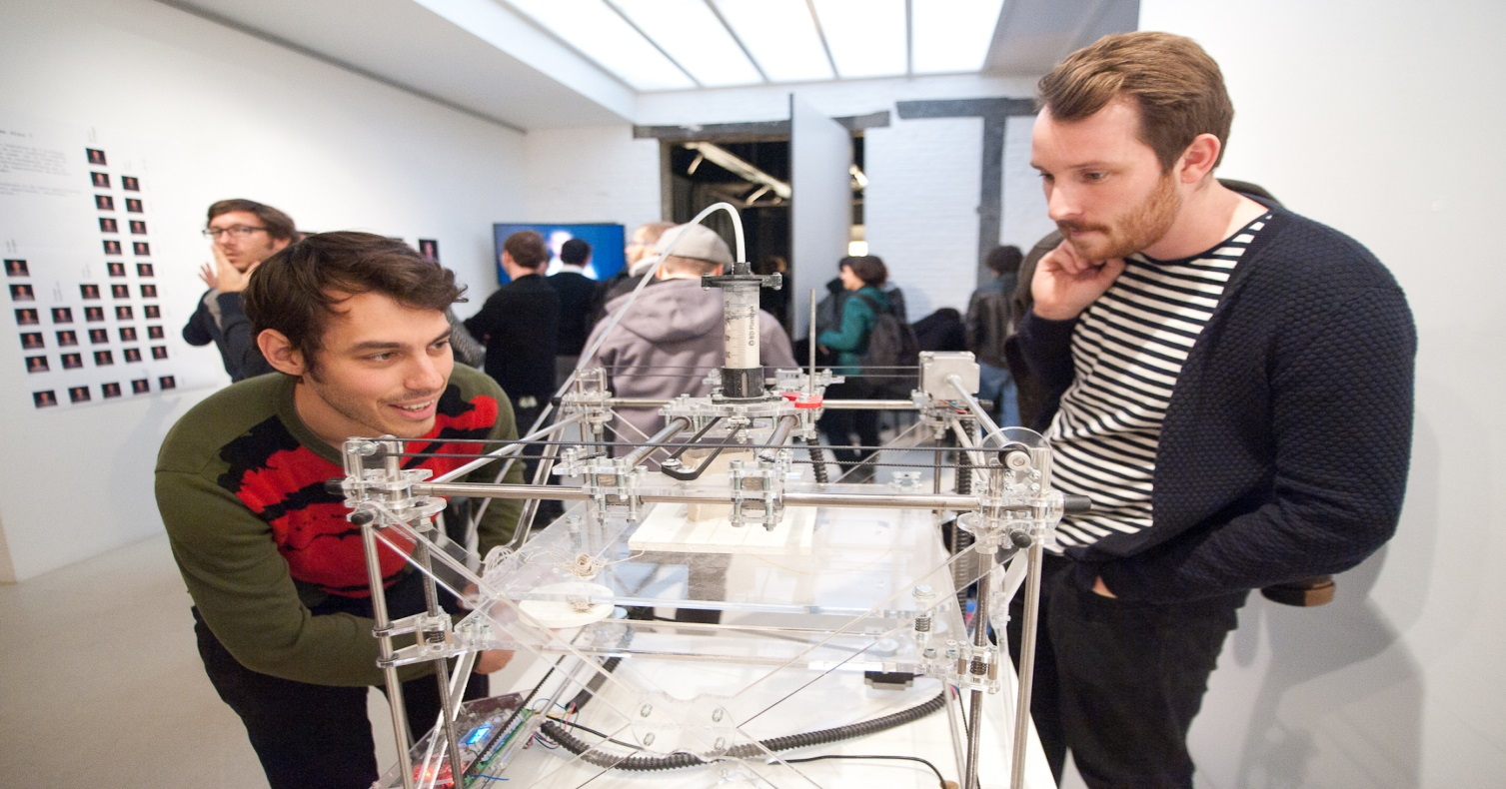
Makers Revolution
Hurbz ©
The KIKK ©
Prêt à pousser ©
Notes:
At home, in collective garden, at work during coffee break…

Slide 11
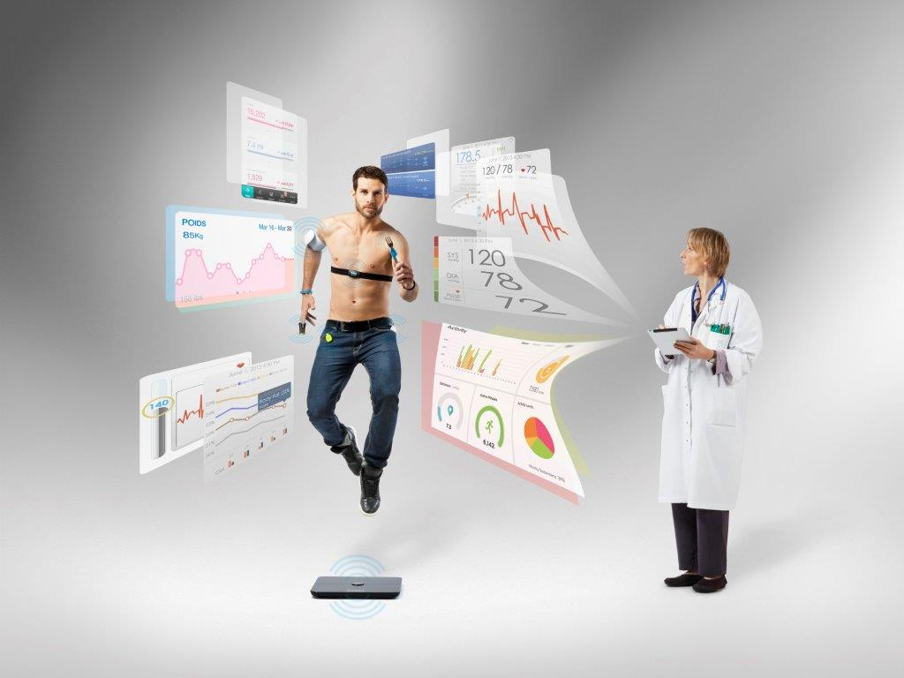
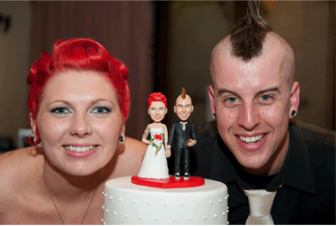
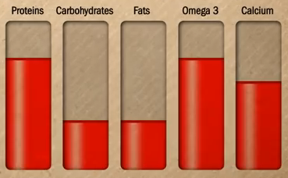
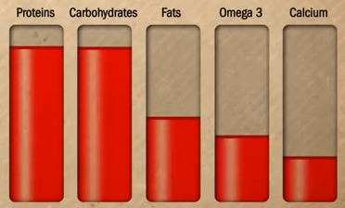
Customised Food
Pregnant woman
sportsman

Slide 12
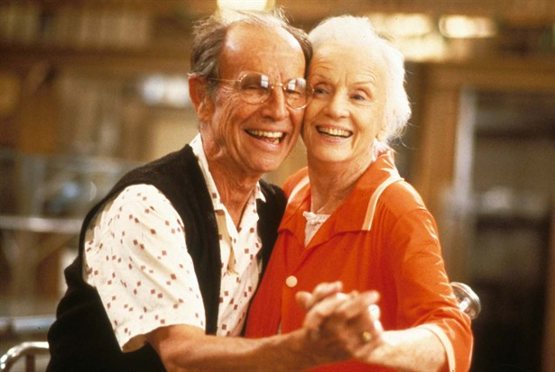
Customised Food
Notes:
Patients, soldiers, seniors, astronauts…

Slide 13
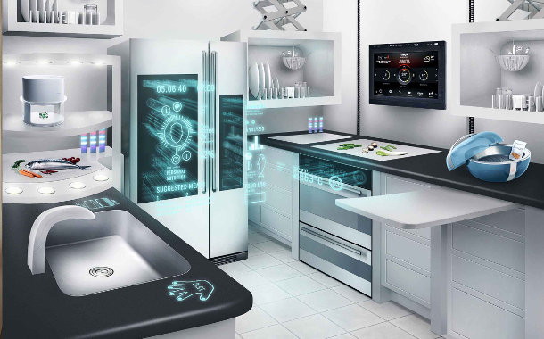
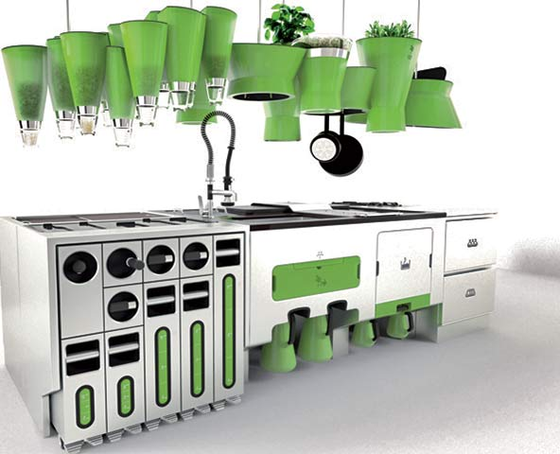
Smart Kitchen
Ikea ©
Faltazi ©
Notes:
Kitchen with specific and high technology devices which aims to improve culinary practices and logistic inside the kitchen to minimize waste

Slide 14
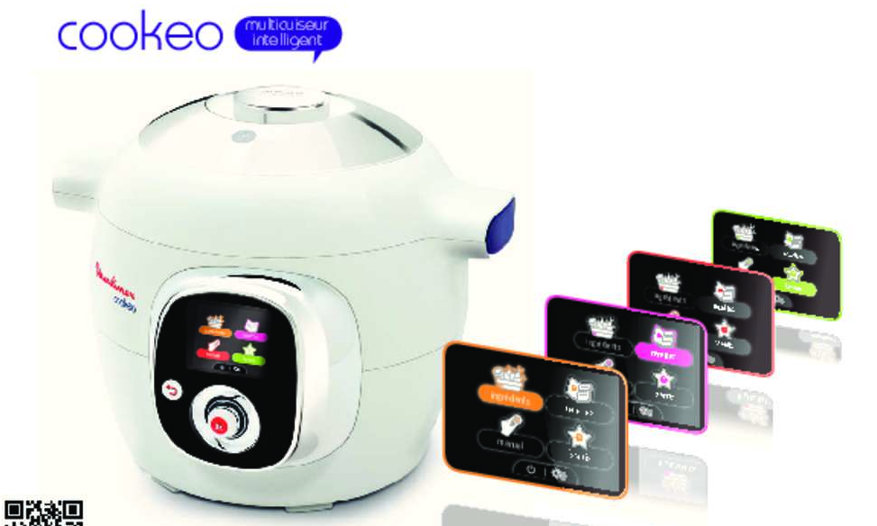
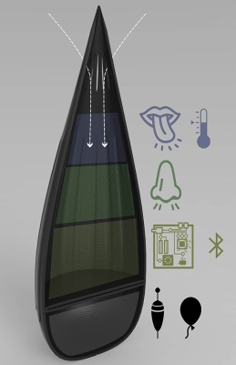
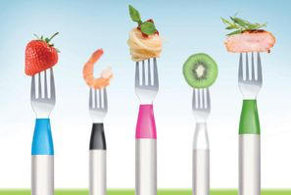
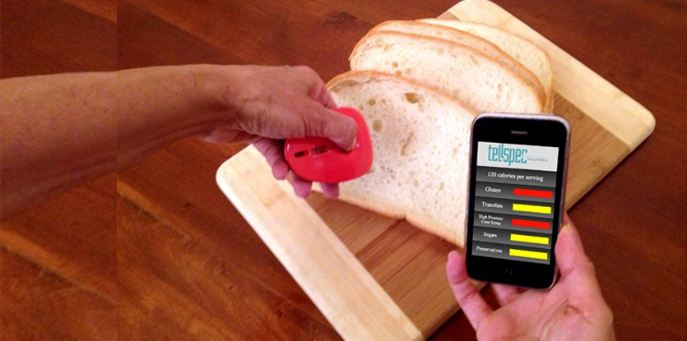
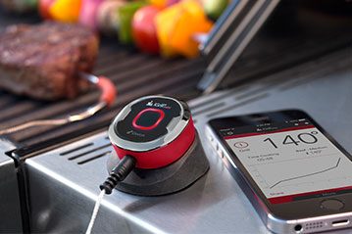
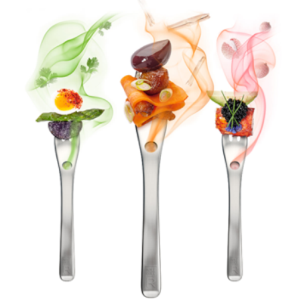
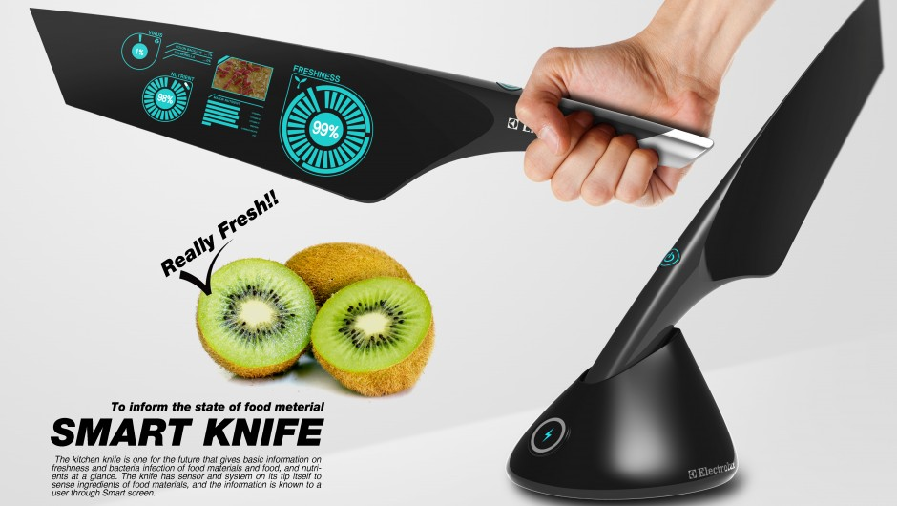
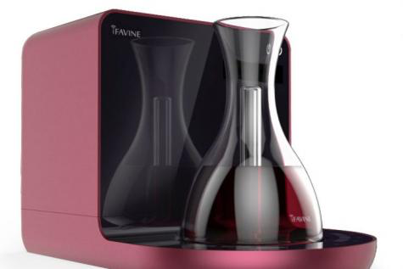
Smart Kitchen
Taste Bud
Happy fork ©
iGrill
Tellspec ©
Ifavine ©
Flavor fork ©
Electrolux ©

Slide 15
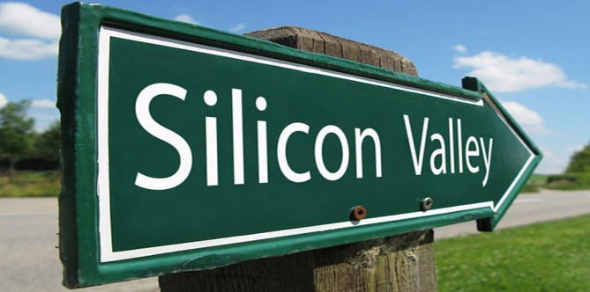
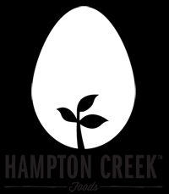
FOOD :
The new Eldorado for technology

Slide 16
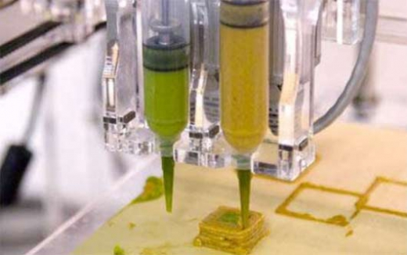
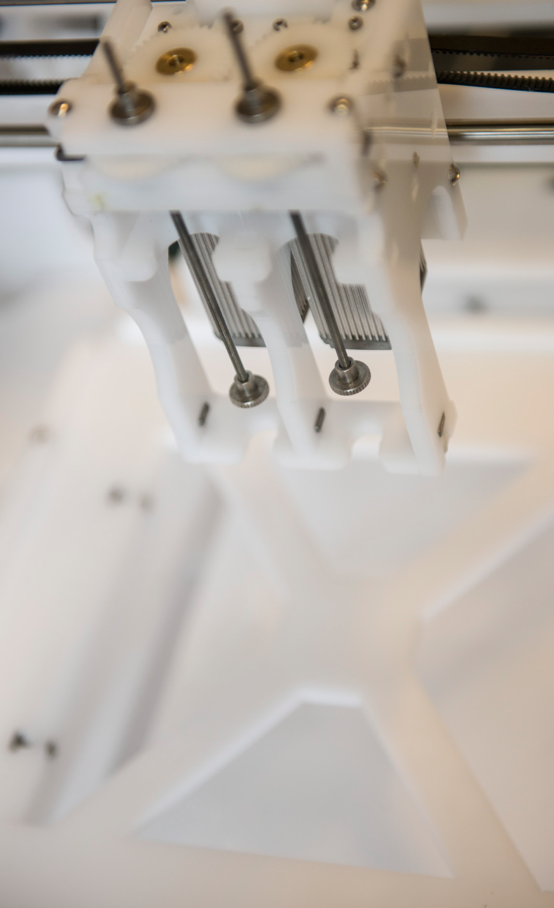
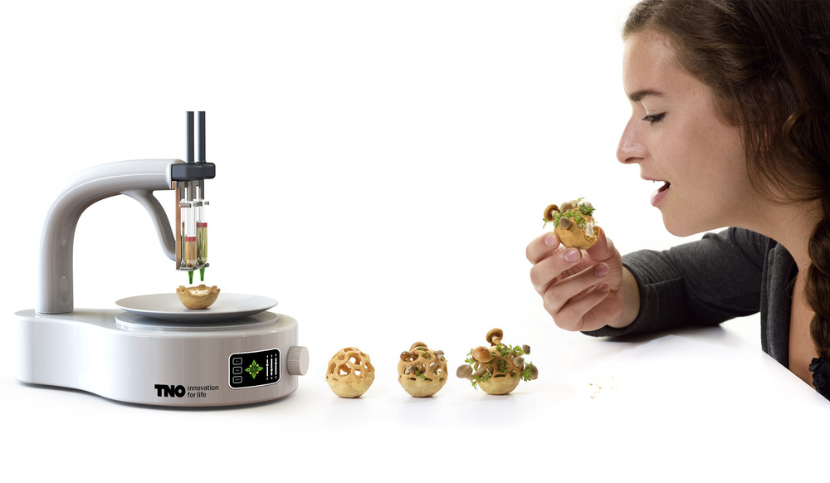
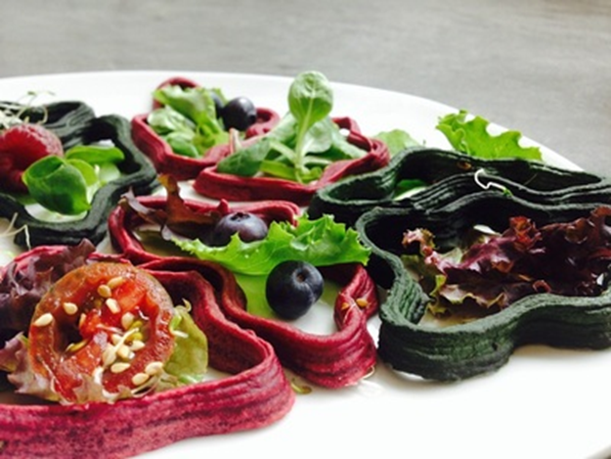
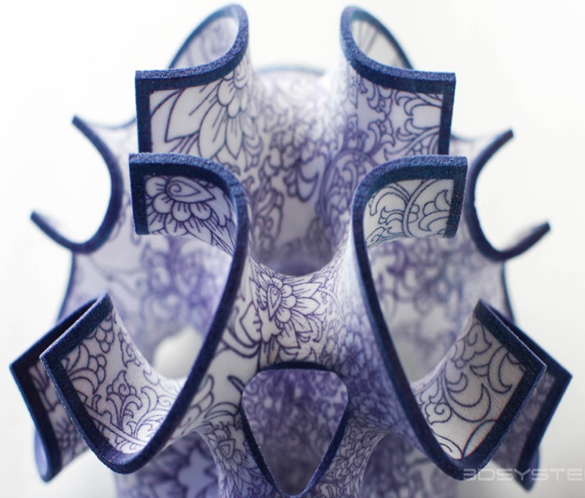
Barilla ©
Seraph Robotics ©
3DFP : the technology for disruptive food innovation
TNO ©
Sugarlab ©
Natural Machines ©
Performance ©

Slide 17
Barilla ©
3DFP : the technology for disruptive food innovation at home
Ikea ©

Slide 18
Rediscover
TNO ©
Performance ©
A shape
Notes:
Une première application est de pouvoir redonner à un aliment un aspect naturel et appétissant. Par exemple, de nombreux seniors sont dénutris car ils en ont marre de manger des aliments aux textures adaptées. La 3DFP permet de reconstituer des aliments qui ressemblent à des aliments et redonner l’appétit au séniors. Même chose pour les soldats ou les astronautes qui consomme des aliments lyophilisés.

Slide 19
New Ingredients
TNO ©
Notes:
Donner des aspects plus attractifs à des nouveaux ingrédients qui n’ont pas des aspects appétissants

Slide 20
Processed food with controlled composition
Notes:
Refaire chez soi des produits qui ressemblent à des produits transformés mais en maîtrisant leur composition et en évitant l’ajout d’additifs. On pourra donc faire des crakers apéritifs sans gluten avec de la farine bio et en forme de dinosaure pour l’anniversaire du petit dernier

Slide 21
Customised Nutrition
Specific needs
Specific diet
Allergies
New taste
Notes:
Pouvoir créer un produit répondant exactement à mes besoins nutritionnels et en fonction de mon état de santé en rajoutant des nutriments ou ingrédients santé

Slide 22
Sugarlab ©
Natural Machines ©
Sugarlab ©
Culinary creativity…
TNO ©
Notes:
Pouvoir créer de nouveaux aliments ou design culinaire.
Mais on peut également imaginer toute une série de fonctionnalités gustatives, technologiques, santé… via la structure de l’aliment. Il y a encore beaucoup à explorer.

Slide 23
New functions…?
Taste optimisation
Notes:
Pouvoir créer de nouveaux aliments ou design culinaire.
Mais on peut également imaginer toute une série de fonctionnalités gustatives, technologiques, santé… via la structure de l’aliment. Il y a encore beaucoup à explorer.

Slide 24
New functions…?
Health ingredient protection
Notes:
Pouvoir créer de nouveaux aliments ou design culinaire.
Mais on peut également imaginer toute une série de fonctionnalités gustatives, technologiques, santé… via la structure de l’aliment. Il y a encore beaucoup à explorer.

Slide 25
Living Lab
Prototyping
Co-Creation
User experience
Notes:
Le Smart Gastronomy Lab a été construit autour de ces concepts. C’est un Living Lab, structure d’innovation dans le domaine alimentaire qui est un laboratoire de co-création, de prototypage et d’usage.

Slide 26
Artiste
Developer
Entrepreneur
Chef
Producer
Scientists
Notes:
Le deuxième est d’avoir une approche multidisciplinaire et donc de rassembler, des chefs, des producteurs, des scientifiques, des geeks, des artistes des designers, des entrepreneurs…

Slide 27
company
chefs
Designers
Makers
Craftmen
scientists
citizens
producers
Students
Local community
Notes:
Le Smart Gastronomy Lab a été construit autour de ces concepts. C’est un Living Lab, structure d’innovation dans le domaine alimentaire qui est un laboratoire de co-création, de prototypage et d’usage.

Slide 28
SGL Chocolate 3DP

Slide 29
SGL 3DFP in the pipe
Other AM technology…
Notes:
Bee wax, insects, meal substitutes, pasta, salted butter fudge, and other additive manufacturing technics

Slide 30
SMART GASTRONOMY LAB The Living Lab for Food Innovation
Dr Dorothée Goffin
www.smartgastronomy.be

